Slide 1


Slide 2
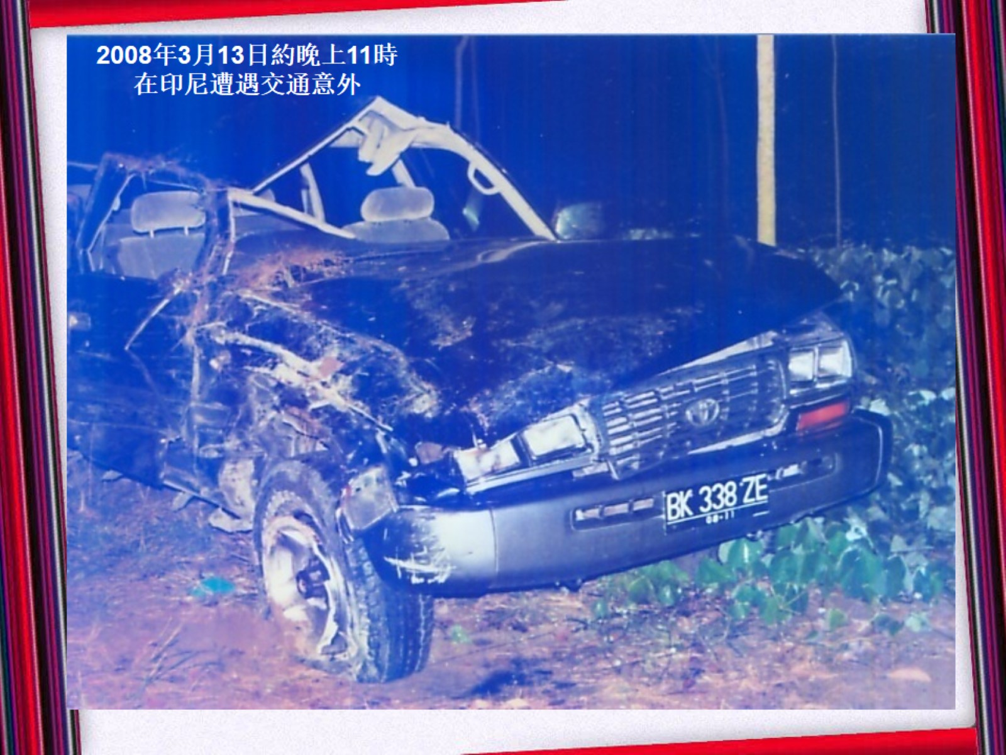

Slide 3
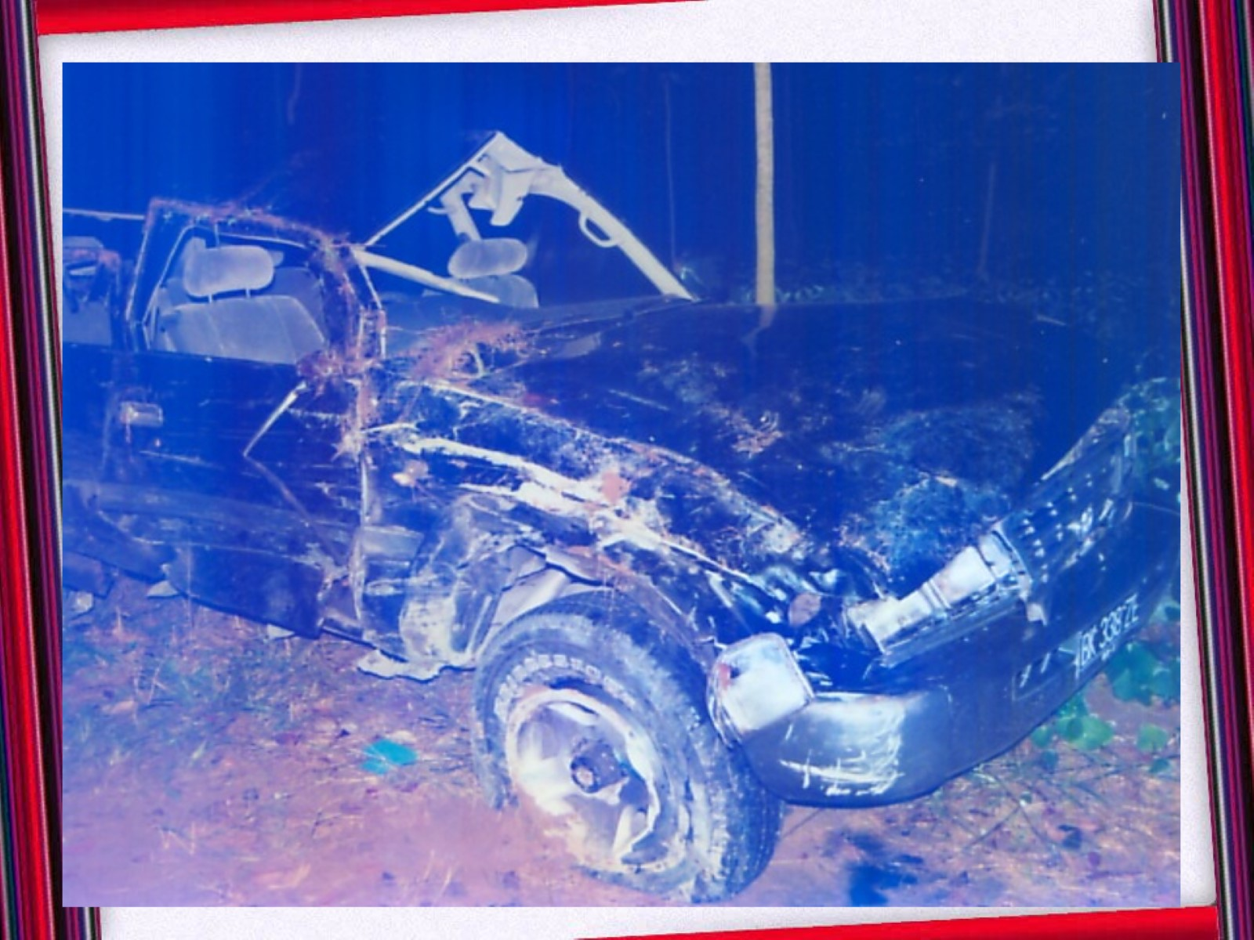

Slide 4
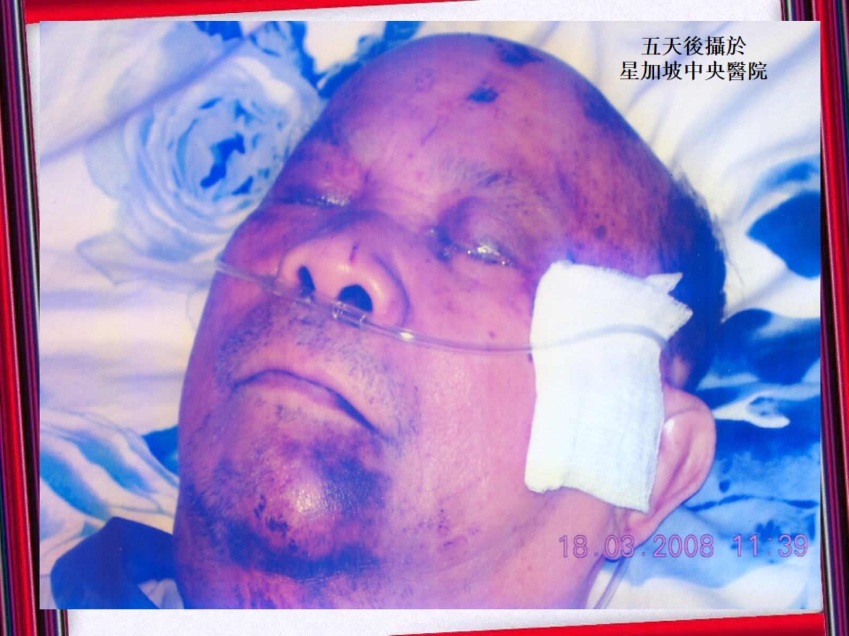

Slide 5
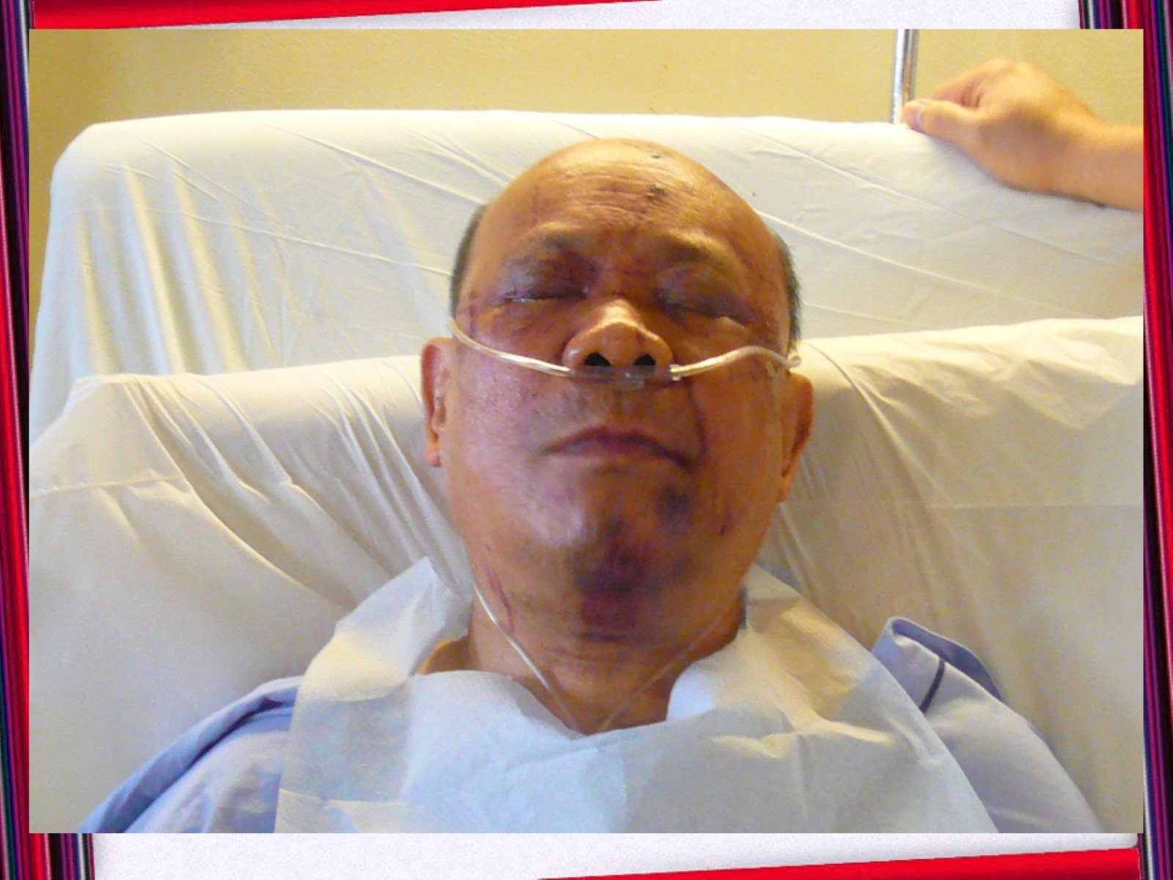

Slide 6
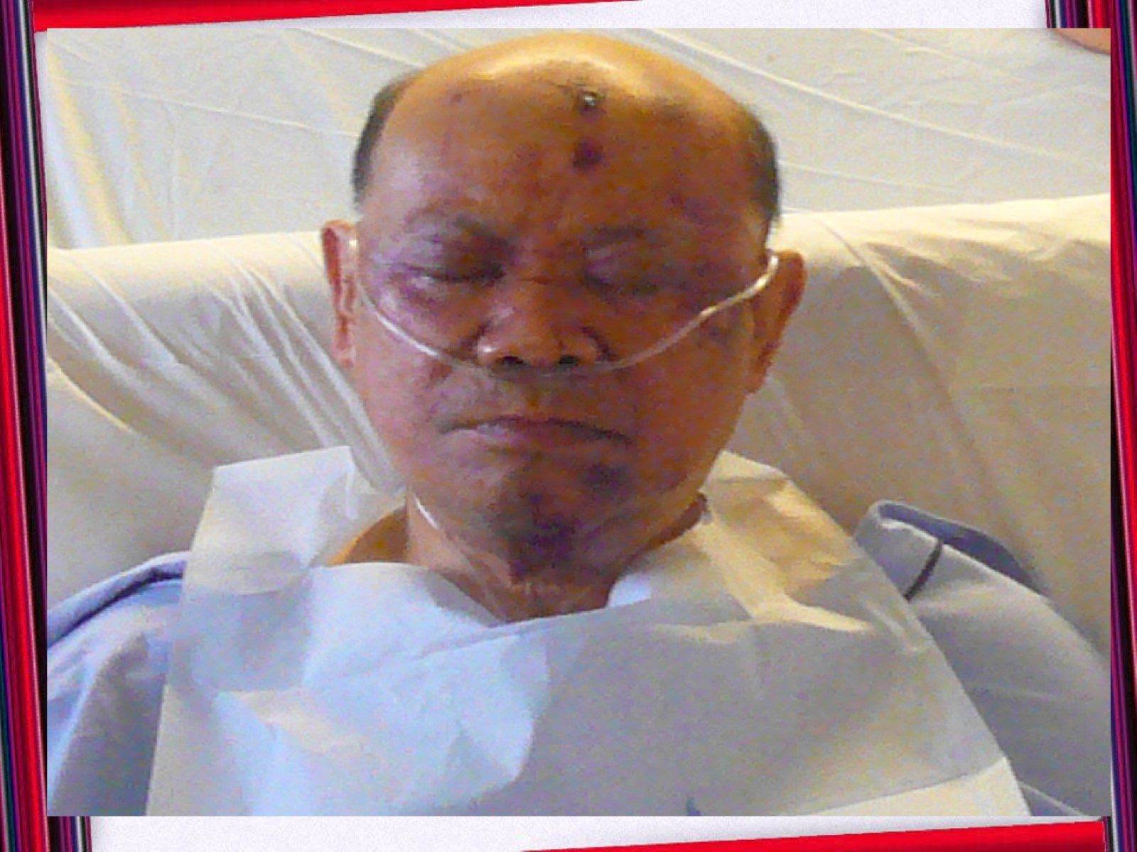

Slide 7
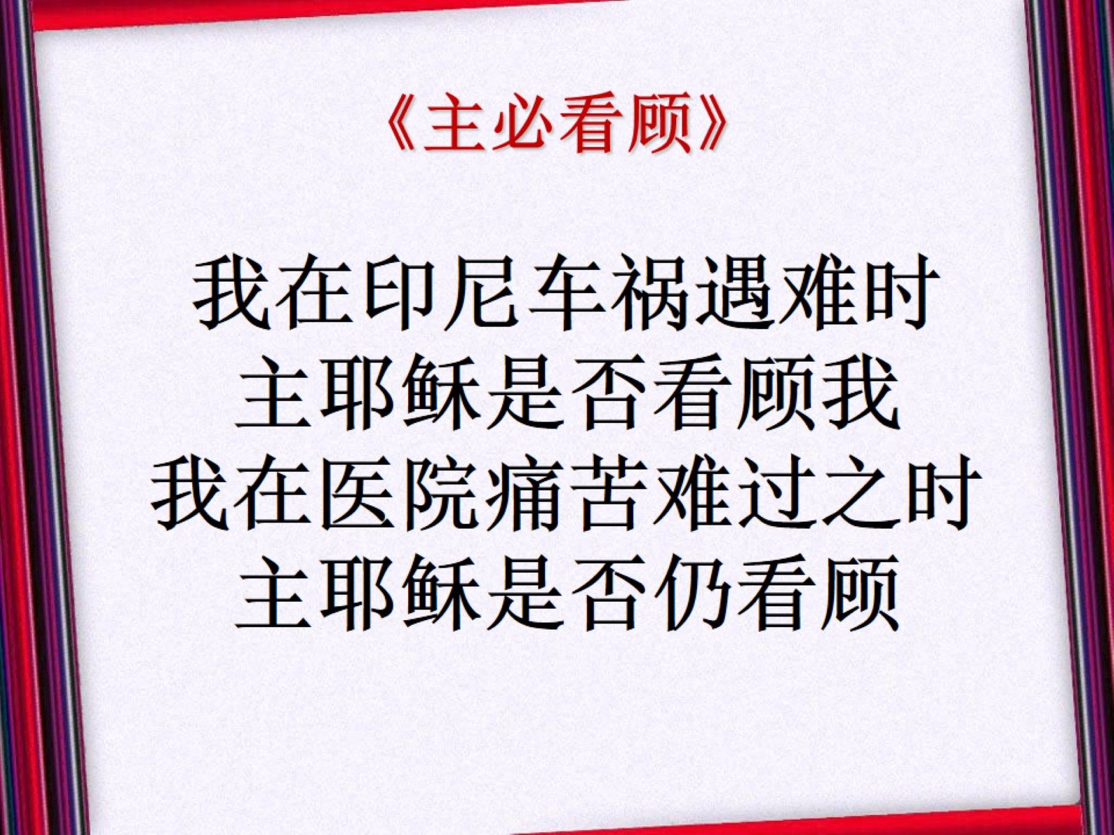
我在印尼车祸遇难时
主耶稣是否看顾我
我在医院痛苦难过之时
主耶稣是否仍看顾

Slide 8
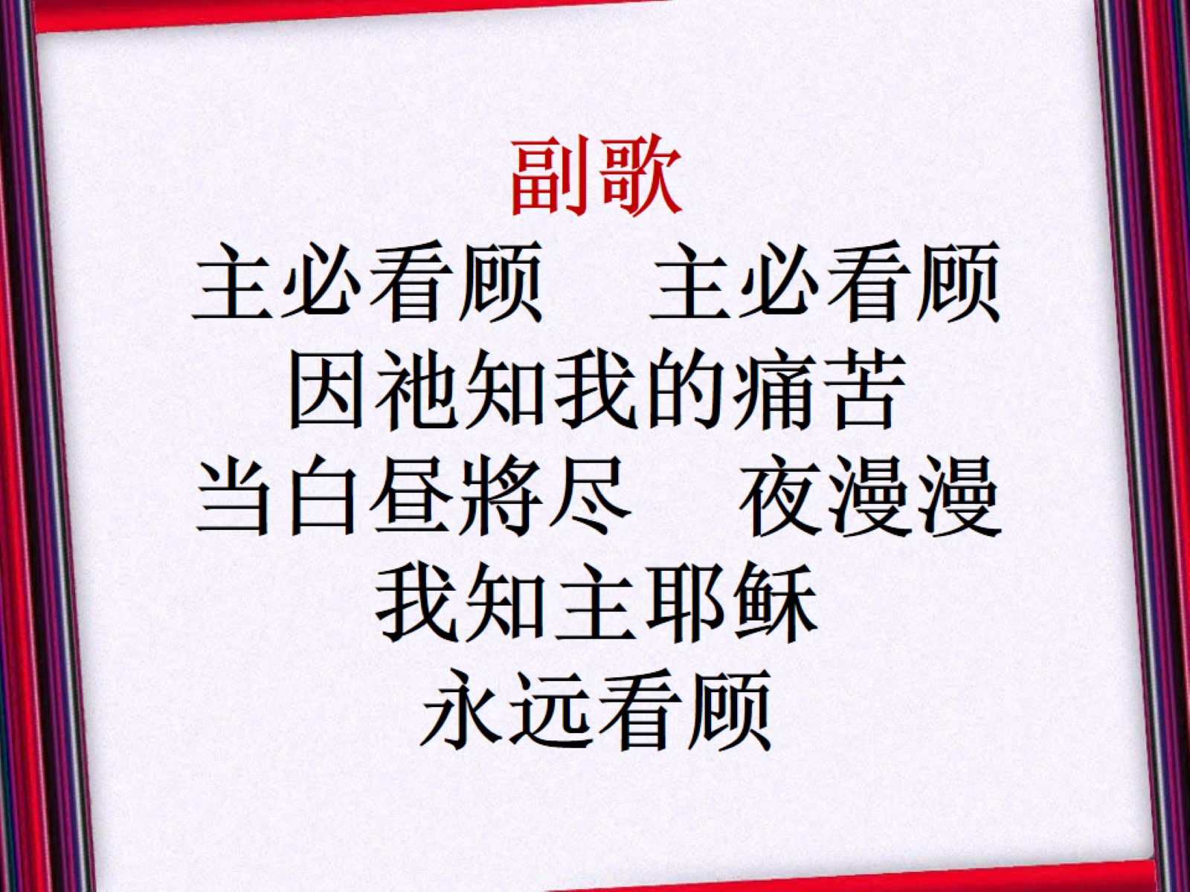
副歌
主必看顾 主必看顾
因祂知我的痛苦
当白昼將尽 夜漫漫
我知主耶稣
永远看顾

Slide 9
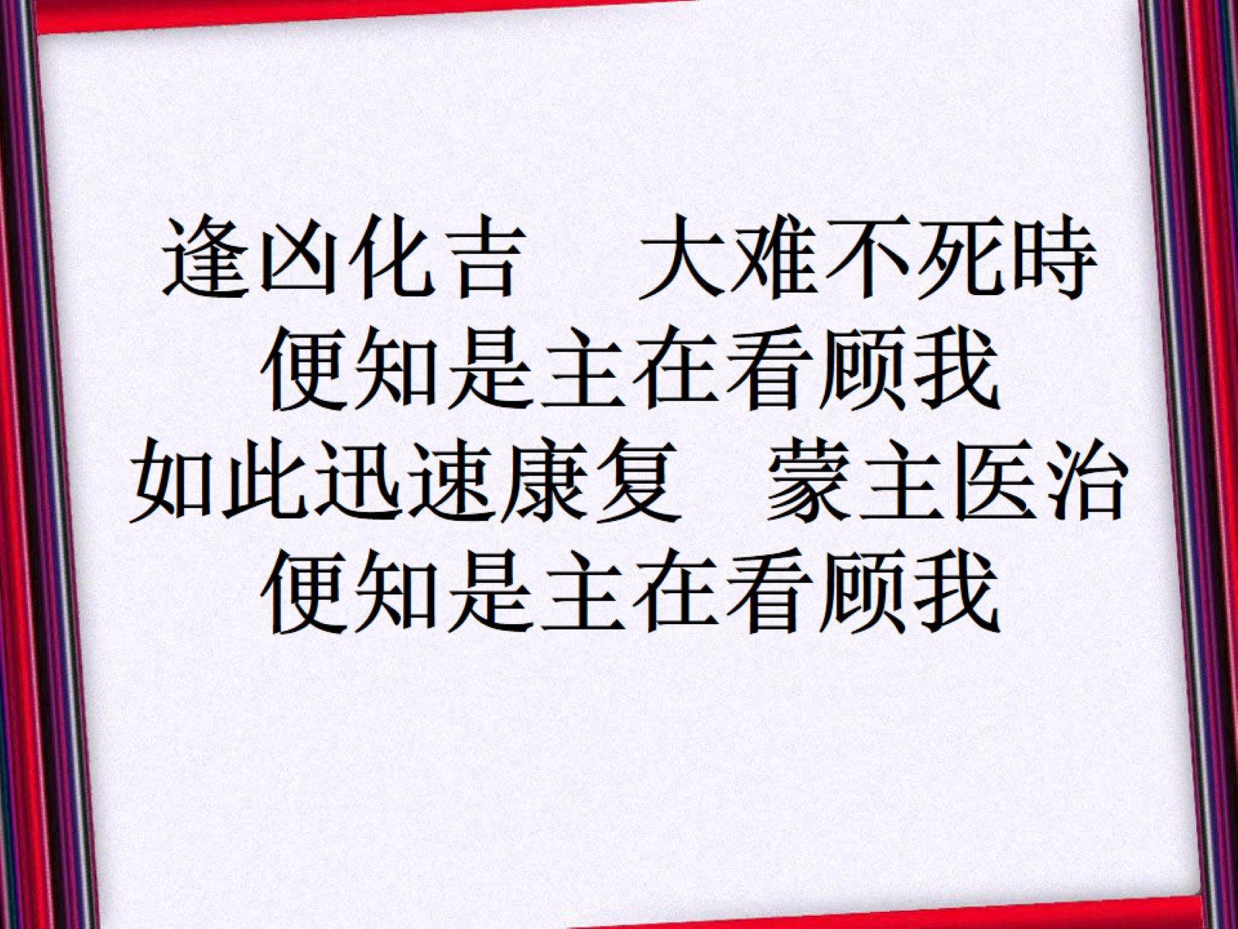
逢凶化吉 大难不死時
便知是主在看顾我
如此迅速康复 蒙主医治
便知是主在看顾我

Slide 10
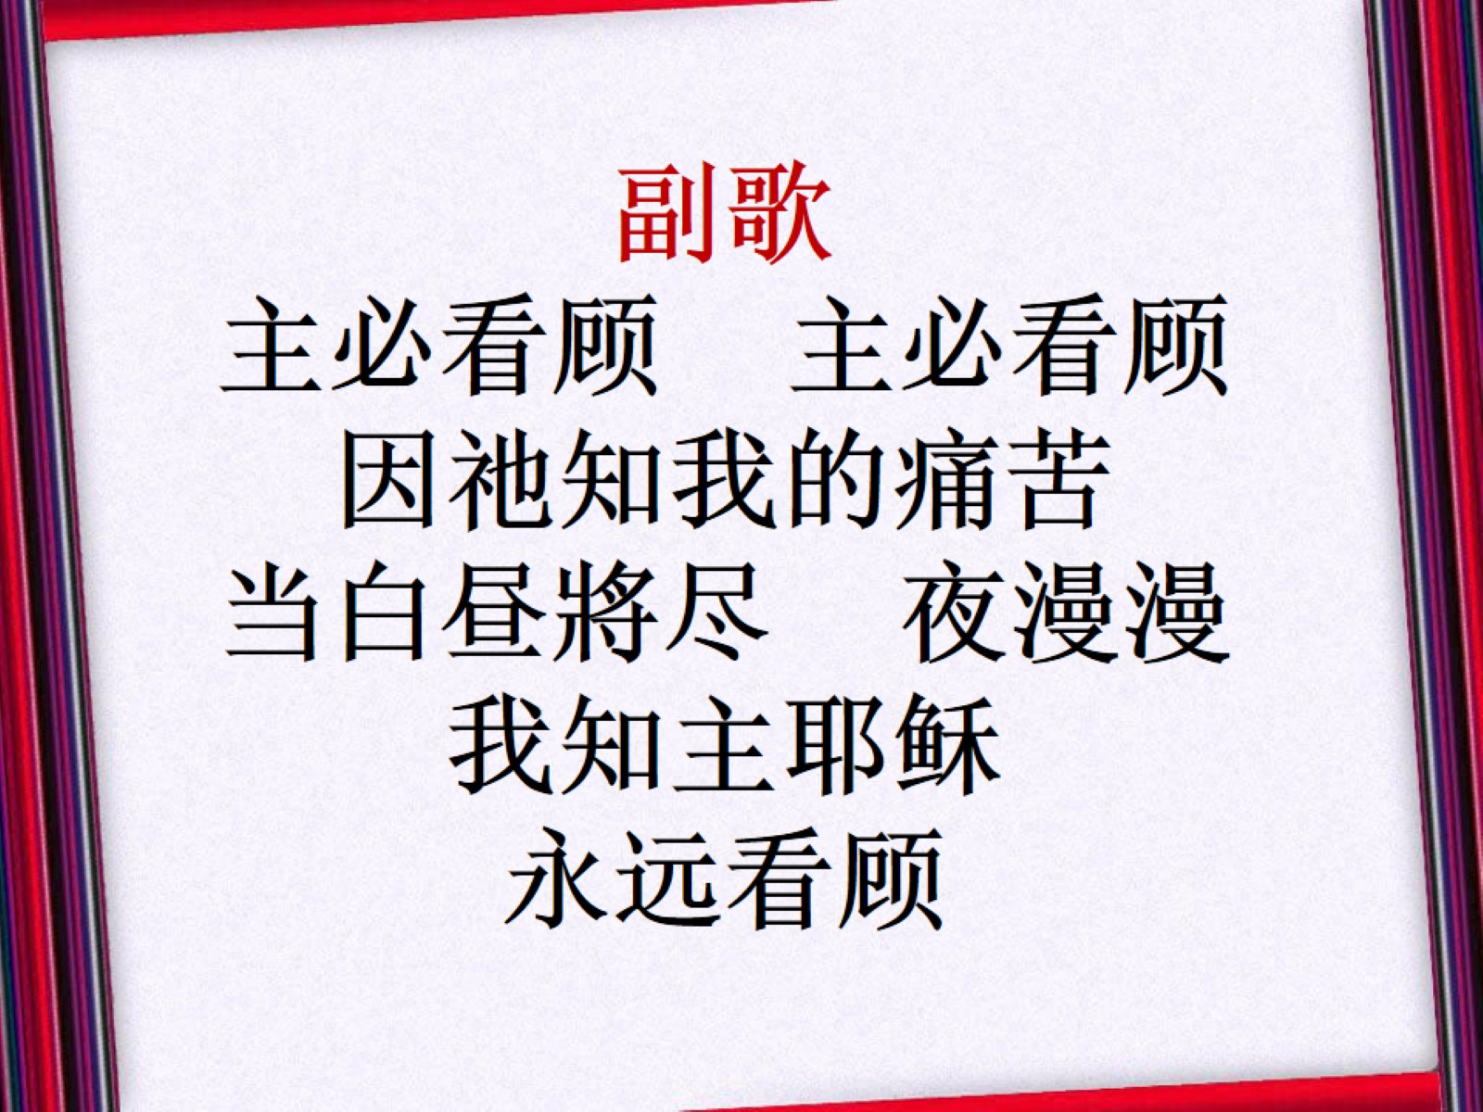
副歌
主必看顾 主必看顾
因祂知我的痛苦
当白昼將尽 夜漫漫
我知主耶稣
永远看顾

Slide 11
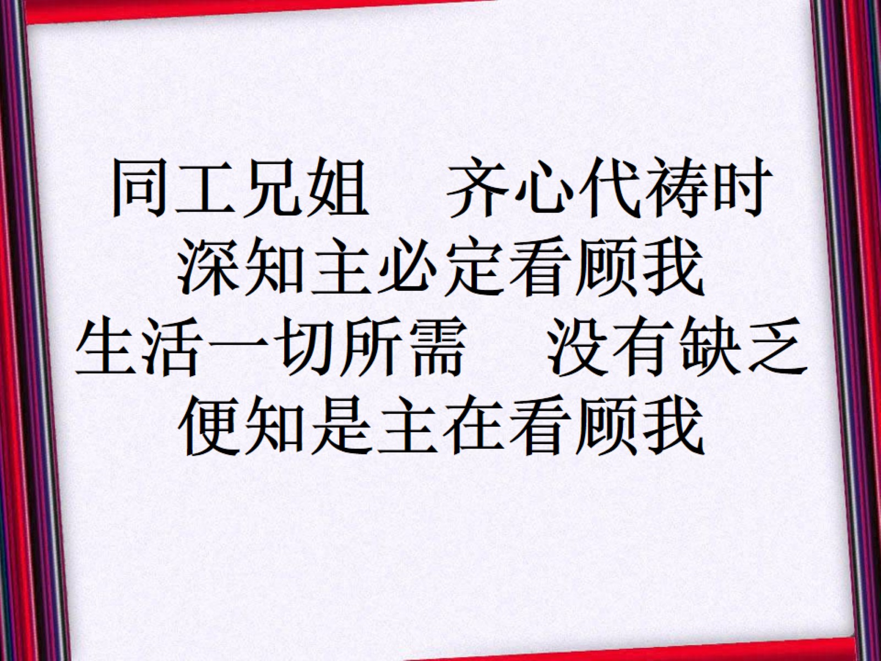
同工兄姐 齐心代祷时
深知主必定看顾我
生活一切所需 没有缺乏
便知是主在看顾我

Slide 12
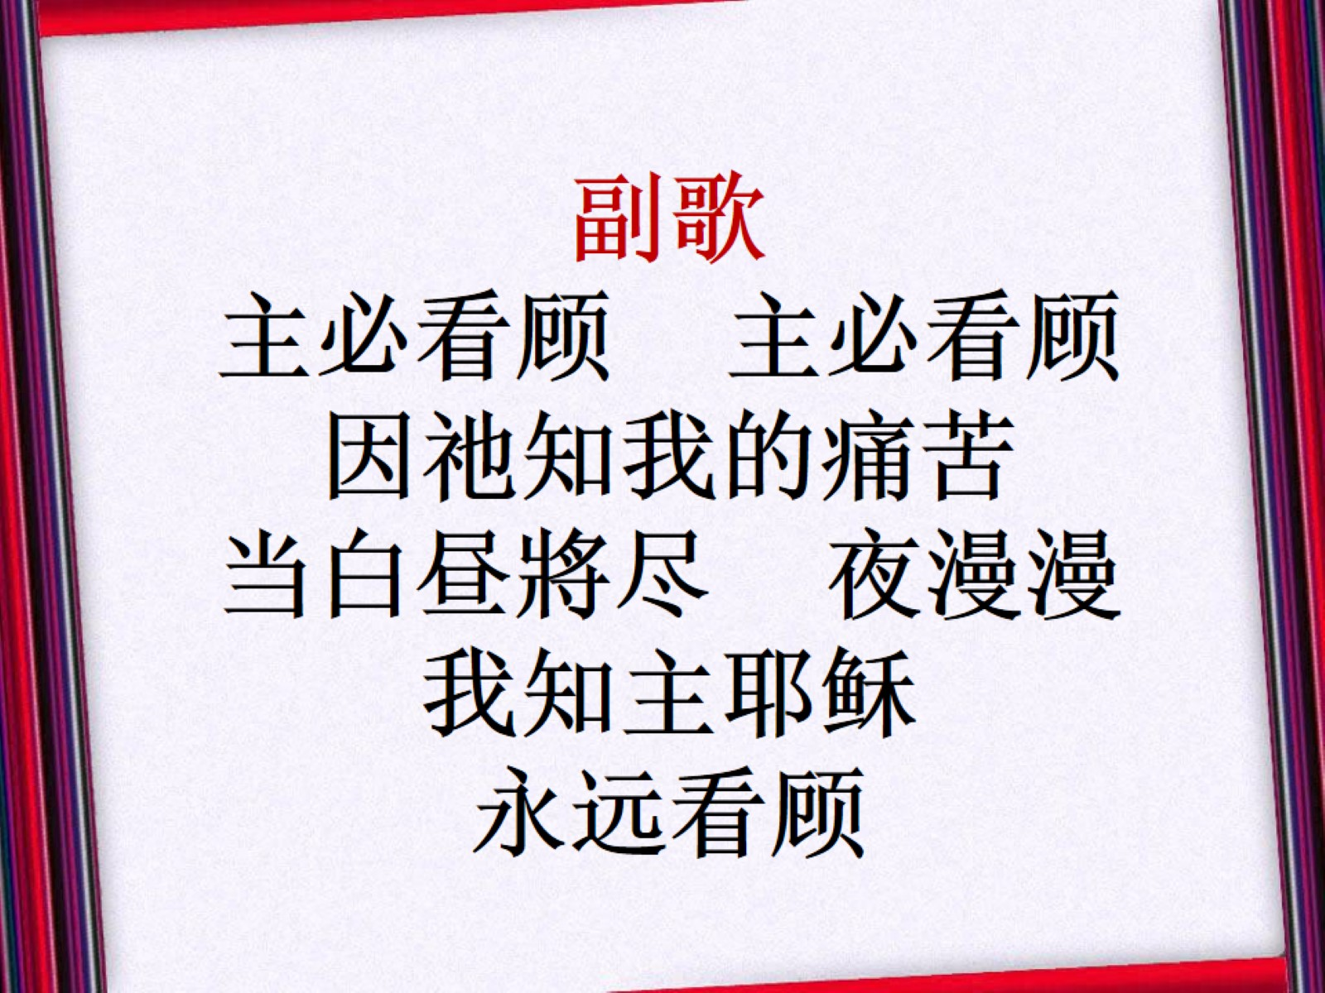
副歌
主必看顾 主必看顾
因祂知我的痛苦
当白昼將尽 夜漫漫
我知主耶稣
永远看顾

Slide 13
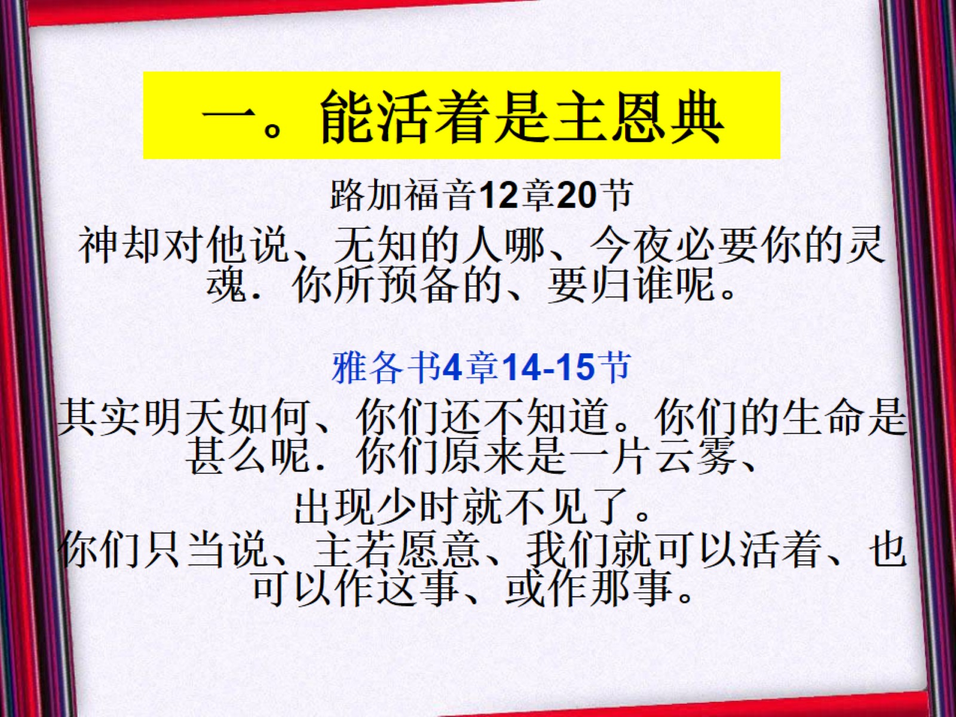
一。能活着是主恩典

Slide 14
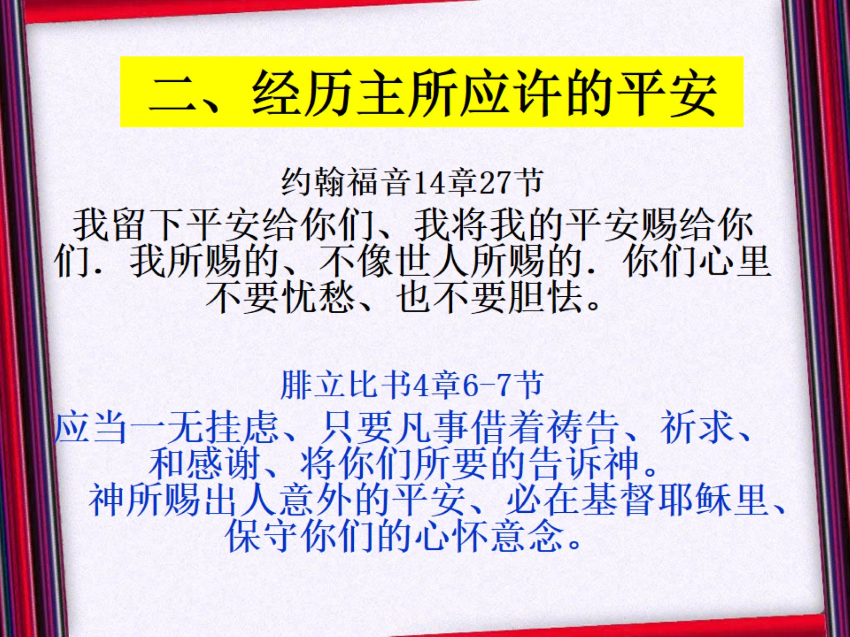
二、经历主所应许的平安

Slide 15
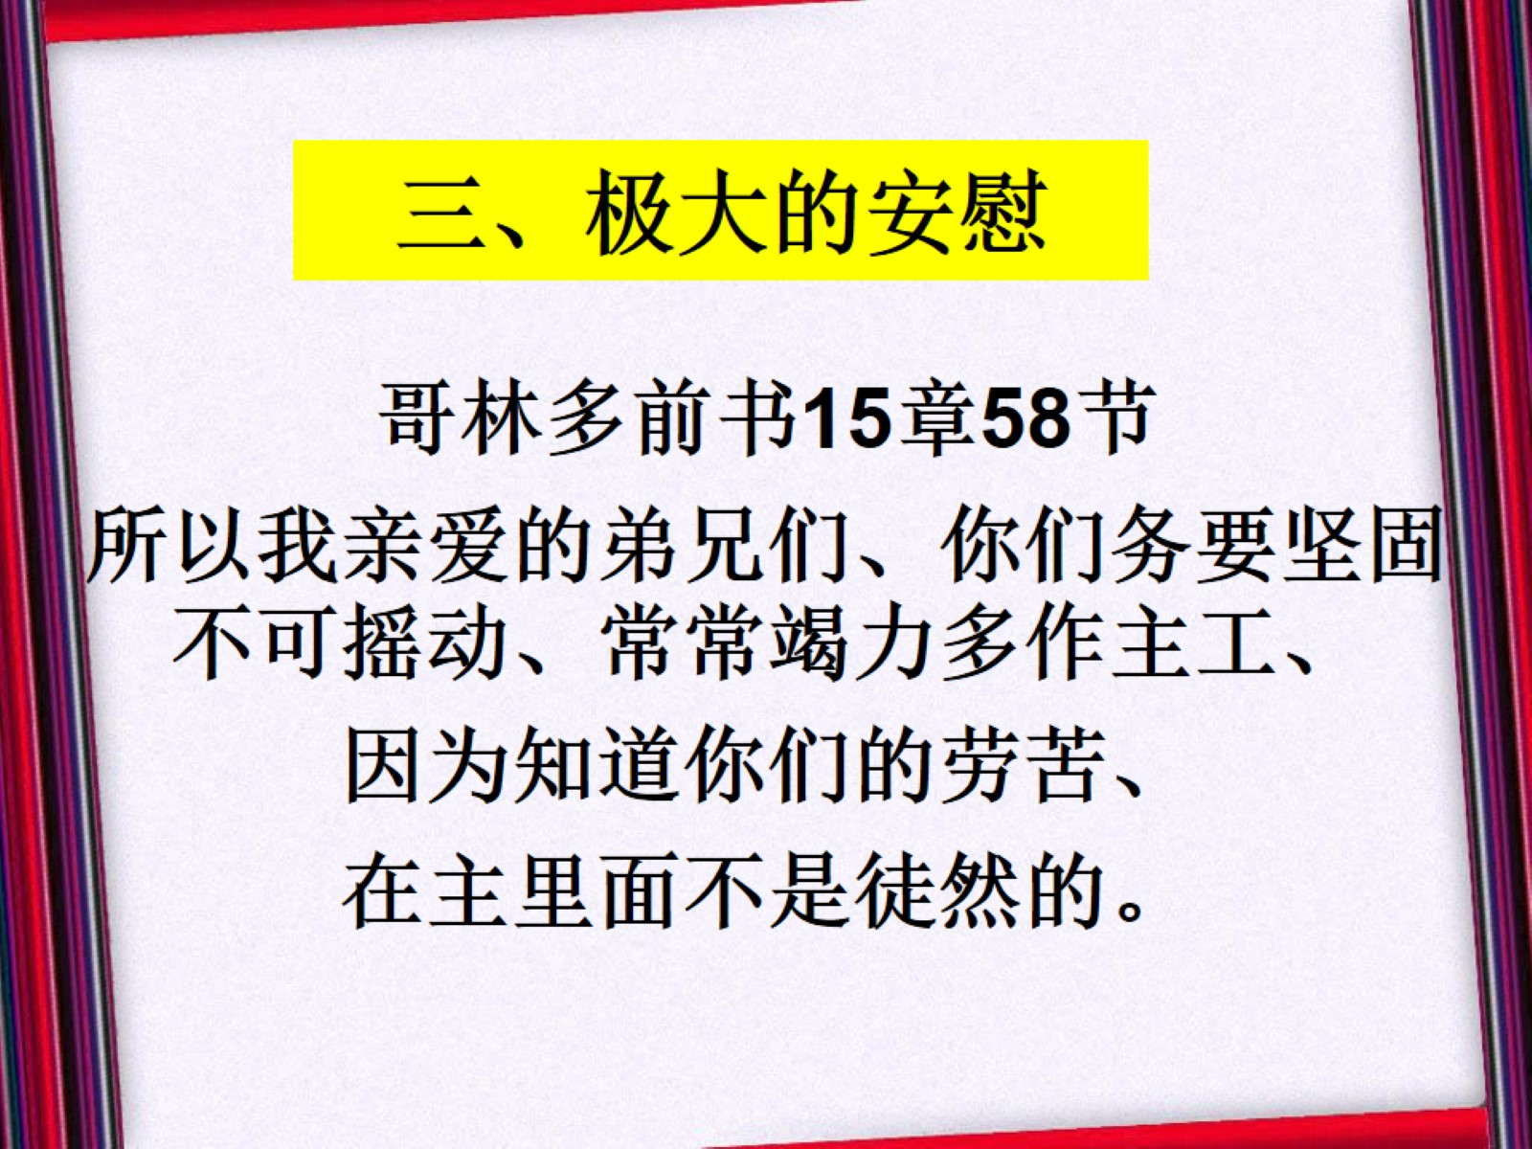
三、极大的安慰

Slide 16
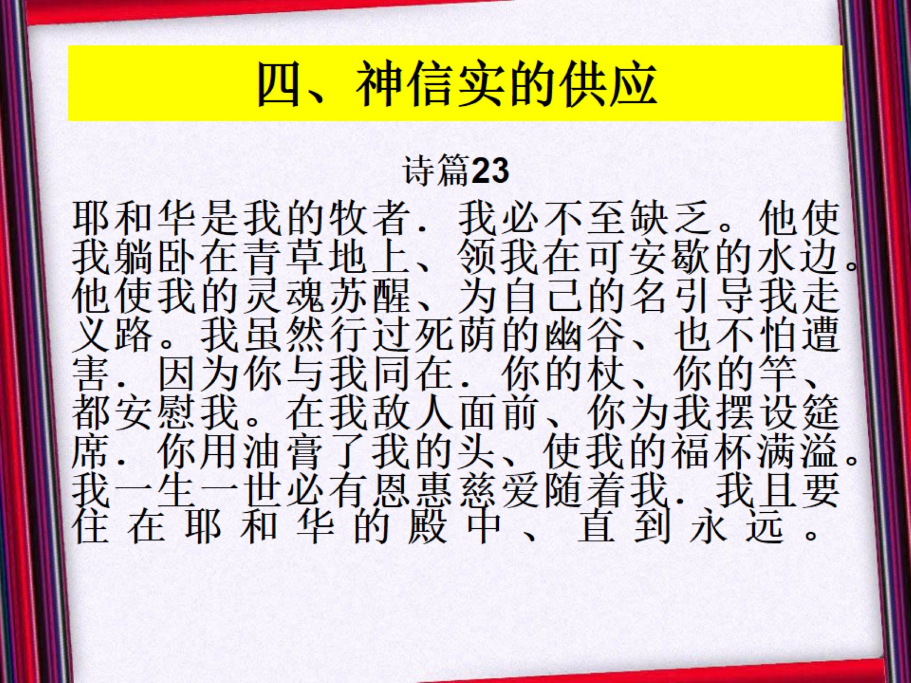
四、神信实的供应

Slide 17
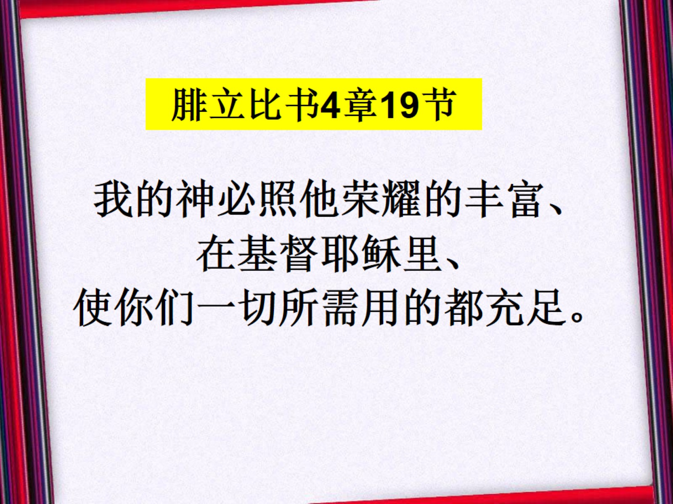

Slide 18
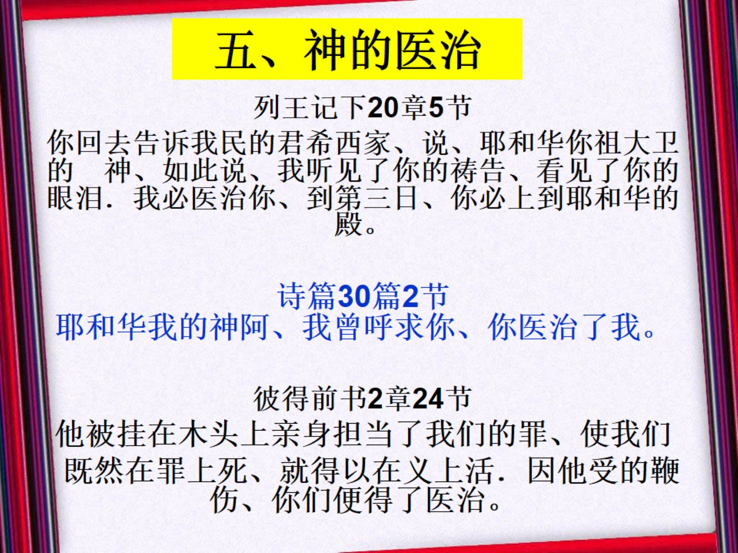
五、神的医治

Slide 19
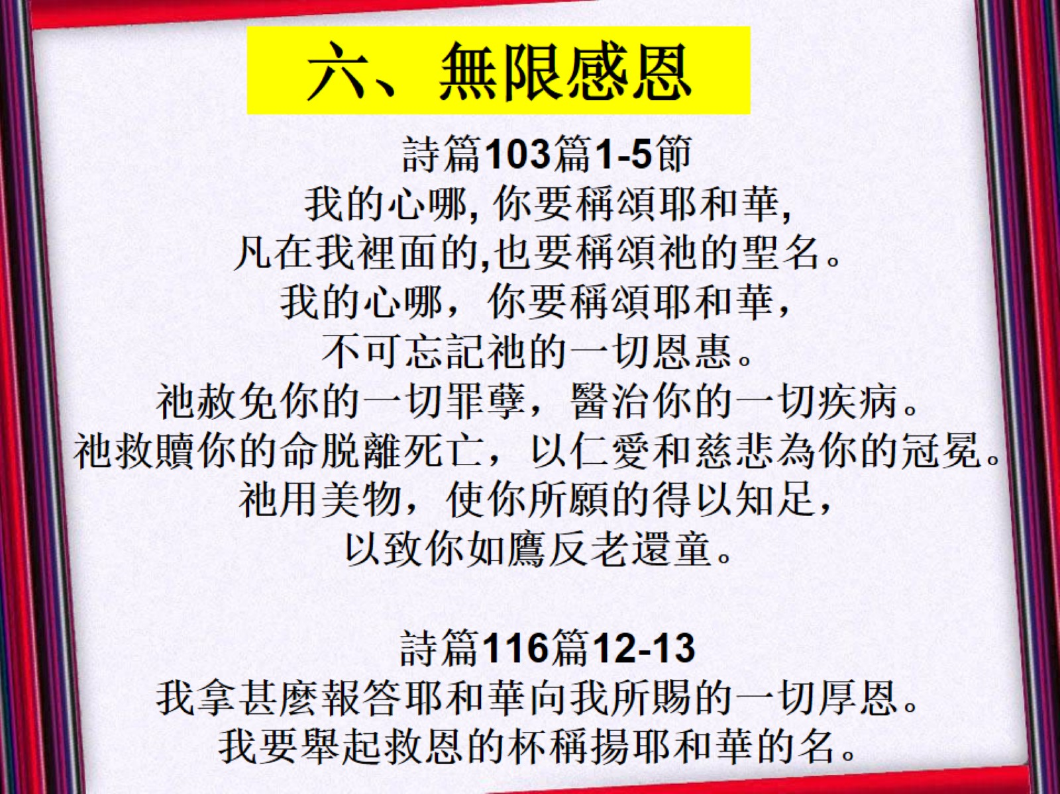
六、無限感恩

